Slide 1
ЛИТЕРАТУРНОЕ ЧТЕНИЕ
2 Б КЛАСС

Slide 2
Урок 1.
20.04.2020 г.
Разножанровые произведения о природе. О. Высотская «Одуванчик», М. Пришвин «Золотой луг»

Slide 3
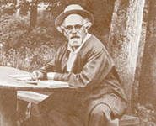
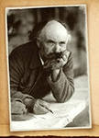
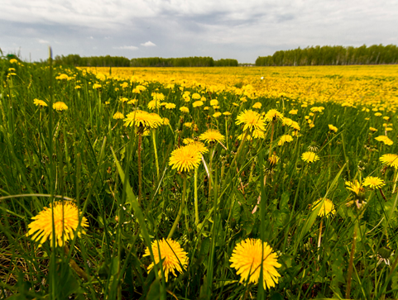
Михаил Михайлович Пришвин

Slide 4
Перед вами высказывание В. Бианки:
«Весь огромный мир кругом меня, надо мной полон неизведанных тайн. И я буду открывать эти тайны всю жизнь, потому что это самое интересное, самое увлекательное занятие в мире!»

Slide 5
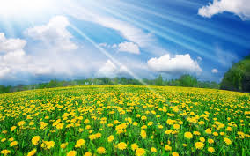

Slide 6
«Отчего прохладно стало одуванчику в бору?»

Slide 7
- «Оттого, что прошлой ночью облысел он на ветру!»
- Прочитайте текст так, чтобы был слышен и вопрос, и ответ. - Какая тайна одуванчика раскрылась?

Slide 8
Дыхательная гимнастика
- Давайте попробуем ощутить запах одуванчиков. Поднесите его к носу близко-близко… Что у вас теперь на кончике носа? (пыльца) - Нектаром одуванчика питаются насекомые. А люди могут применить жёлтую головку одуванчика в пищу? (варят варенье) - Интересно, а есть ли другое название у одуванчика?

Slide 9
- Вернёмся к высказыванию Виталия Бианки. - А какое открытие для себя сделали сегодня вы? (мир богат чудесами, и чтобы это увидеть, надо не просто смотреть, но уметь видеть и чувствовать и открывать эти тайны)

Slide 10
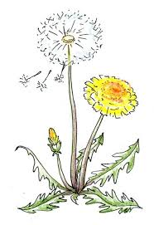
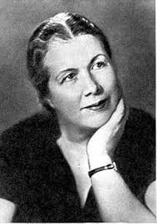
Ольга Ивановна Высоцкая «Одуванчик»
-

Slide 11
Биография поэтессы
Ольга Ивановна Высоцкая – это знаменитая российская поэтесса, драматург и переводчица. Родилась Ольга Высоцкая в 1903 году в Москве.
Еще в юном возрасте поэтесса начала писать детские сказки и стихотворения. В 1930 году мир увидела ее первая книга «Старушкины игрушки». За период своего творчества Ольга Высоцкая написала много детских произведений по мотивам русских и зарубежных сказок.
Многие ее стихотворения были поставлены на музыку. Детские стихи, которые создавала поэтесса – очень добрые, интересные, их легко читать и учить наизусть. Ольга Высоцкая описывала в своих произведениях красоту окружающей природы, веселую и беззаботную жизнь маленьких детей. Многие из ее стихотворений, наверняка, известны вам из раннего детства.

Slide 12
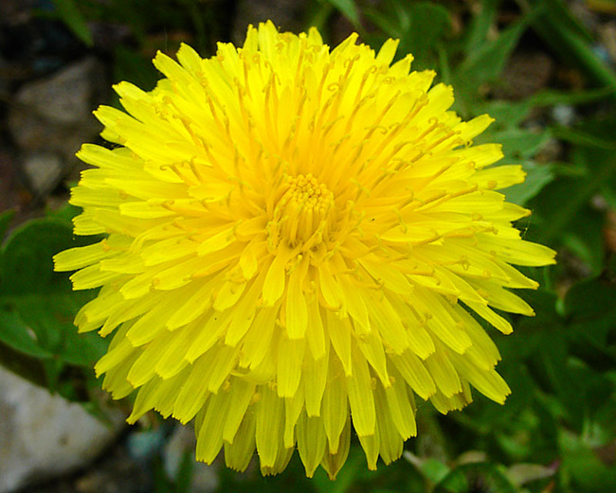
О. Высоцкая «Одуванчик»
Уронило солнце Лучик золотой, Вырос одуванчик, Первый молодой
У него чудесный Золотистый цвет Он большого солнца Маленький портрет.

Slide 13
Анализ стихотворения «Одуванчик»
Читая первую строку стихотворения «Одуванчик», мы представляем перед собой весеннее поле, укрытое зеленой травой. Теплое солнышко ласкает своими лучами все растения. Один лучик отрывается от солнышка и падает на землю. Из него вырастает красивый одуванчик.
Он еще не превратился в комочек из серых зонтиков, которыми любит играть ветер, а представляет собой желтенький цветок. Вы, наверное, замечали, как похожи желтые одуванчики на солнце? Именно об этом цветке и пишет О. Высоцкая. Поэтесса сравнивает одуванчик с солнышком.
Его маленькие желтые лепестки напоминают солнечные лучи. Автор сравнивает одуванчика с портретом самого солнца, словно какой – то неизвестный художник изобразил его среди молодой весенней зелени. Первый одуванчик стал предвестником теплых дней, подтверждением того, что холодные дни вернуться еще нескоро.

Slide 14
Чему учит нас стихотворение «Одуванчик»?
Многие дети не только видели одуванчики, растущие в садах или на лужайках в мае, но и охотно игрались с ними, сплетая эти цветочки в красивые венки. Однако не все дети замечают, что одуванчики очень сильно похожие на весеннее солнце. Поэтесса Ольга Высоцкая учит детей замечать красоту природы, которая нас окружает.
Ведь некоторые люди видят в одуванчике простой цветок, который, как и все остальные цветы скоро увянет. И только те люди, которые умеют ценить красоту по-настоящему, могут увидеть в растении нечто больше, как увидела в обычном одуванчике самое настоящее солнце поэтесса О. Высоцкая. Детям следует учиться с открытым сердцем, воспринимать окружающую природу, заботиться о ней, и видеть ее красоту и непревзойденность.

Slide 15
Урок 2.
21.04.2020 г.
Произведения о родной природе. П. Дудочкин «Почему хорошо на свете». Доп. чтение: Э. Шим «Муравейник».

Slide 16
П. Дудочкин
«Почему хорошо
на свете»

Slide 17
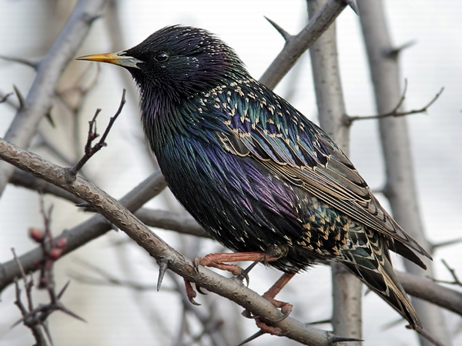

Slide 18
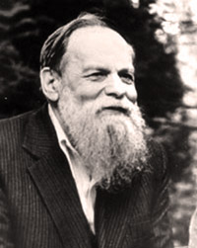
Биография
В годы Великой Отечественной войны многие наши земляки мужественно сражались с неприятелем. Закаленные в боях, они и в мирное время продолжили воевать — за свободу и правду. Одним из таких борцов был Петр Дудочкин.

Slide 19
Петр Петрович Дудочкин родился 30 октября 1915 года в деревне Стреченово Рославльского района Смоленской области. Отец его был армейским офицером, служил в Преображенском полку, мать работала учительницей. Петр окончил школу в Рославле и в начале 30-х годов поступил в академию имени Тимирязева в Москве на зоотехнический факультет. В 1936 году он уже стал дипломированным специалистом и работал ветеринаром в разных регионах страны. Тогда же, в конце 1930-х, в Кимрской газете «Коллективная жизнь» появляются его первые заметки. Но мирная жизнь продолжалась недолго — началась война, и Петр Петрович отправился на фронт.

Slide 22
Вернувшись с фронта, Петр Дудочкин вновь стал работать в кимрской газете «Коллективная жизнь», а к концу войны перебрался в Тверь и к 60-м годам стал постоянным автором целого ряда печатных изданий: помимо областной «Пролетарской правды» он сотрудничал с газетами «Социалистическое земледелие», «Литература и жизнь», «Охота и охотничье хозяйство», «Семья и школа» и другими. Война для Дудочкина закончилась, но бороться он продолжал всю жизнь — бороться за правду и справедливость.

Slide 24
Урок 3.
22.04.2020 г.
Рассказы и произведения о природе. Сладков «Весенний гам», А. Барто «Воробей».

Slide 25
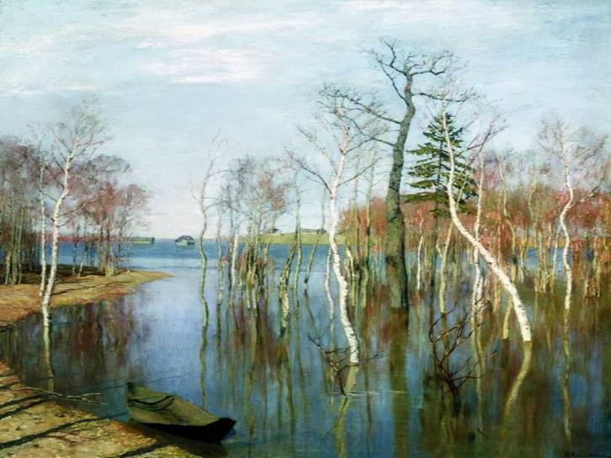
И. Левитан "Весна. Большая вода"

Slide 26
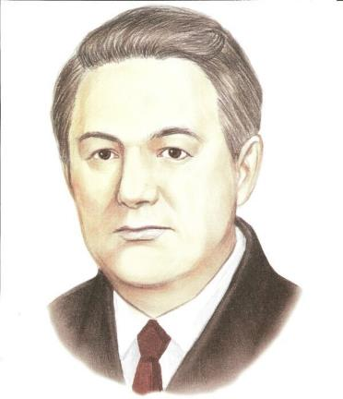
Николай Иванович Сладков
советский писатель
05.01.1920 – 28.06.1996

Slide 27
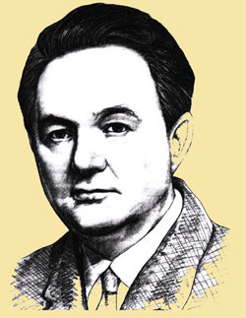
Николай Иванович Сладков родился 5 января 1920 года в Москве, но всю свою жизнь прожил в Ленинграде, в Царском Селе. Здесь, неподалеку от его дома, было много старых лесопарков, где будущий писатель открыл для себя целый мир, необычайно богатый тайнами природы. Целыми днями он пропадал в самых глухих местах окружающих парков, где всматривался и вслушивался в жизнь леса. Бродя среди старых деревьев, он с детства проникся мудростью природы, научился узнавать по голосам самых разных птиц.

Slide 28
Мальчику очень хотелось узнать, о чем с ним говорит лес, он очень хотел постигнуть его тайны. Коля стал с упоением читать самые разные книги о природе, а свои собственные наблюдения записывал в свой дневник, в "Тетрадь наблюдений", который начал вести во втором классе. Постепенно в дневнике место коротких записей стали дополнять истории из жизни лесных обитателей. К тому времени лес давно уже стал для него настоящим добрым другом.

Slide 29
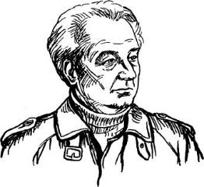
В молодости он увлекался охотой, но впоследствии отказался от этого занятия. Вместо неё стал заниматься фотоохотой, выдвинул призыв «Не бери в лес ружье, возьми в лес фоторужье».

Slide 30
Для того, чтобы оказаться в диком лесу, вовсе необязательно каждый раз брать билет на поезд и ехать в дальние края - можно просто протянуть руку к книжной полке и взять любимую книгу Николая Сладкова, уютно устроиться в любимом уголке и перенестись в прекрасный мир природы...

Slide 31
Всего за свою насыщенную приключениями жизнь Николай Иванович написал более 60 книг. В числе самых известных можно назвать такие издания, как:
За книгу "Подводная газета" Николай Иванович был удостоен Государственной премии имени Н. К. Крупской.
Умер Николай Иванович Сладков 28 июня 1996 года в возрасте 76 лет.

Slide 32
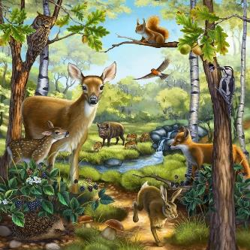
гам
гомон, галдеж, шум;
шалман, крик, ор, лай, оранье, галдень, гул

Slide 33
Урок 4.
23.04.2020 г.
«Произведения для детей. М. Пришвин «Ребята и утята.»

Slide 34
-
Михаил Михайлович Пришвин
М. Пришвин родился в Орловской губернии близ города Ельца. Жилось его семье трудно, так как мать осталась одна с пятью детьми. В Германии закончил университет и стал агрономом. Он собирался заняться наукой, но стал писателем. Он стал писать о природе.

Slide 35
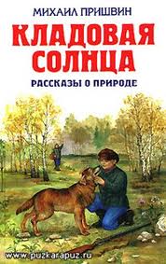
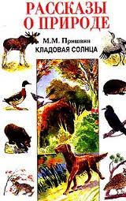
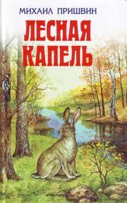
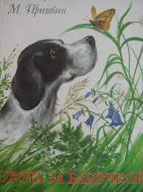
-
Книги М.Пришвина

Slide 36
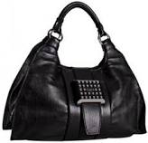
-
,
Ребус
М=Т
УТКА

Slide 37
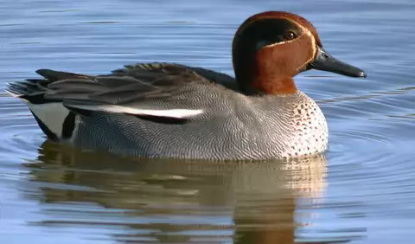
-
Чирок-свистунок

